Slide 1
ГАПОУ СО «УрГЗК»
ИНСТРУКТИВНО-МЕТОДИЧЕСКОЕ СОВЕЩАНИЕ
ОРГАНИАЗИЦИЯ И ПРОВЕДЕНИЕ ГОСУДАРСТВЕННОЙ ИТОГОВОЙ АТТЕСТАЦИИ В ГАПОУ СО «УрГЗК» В 2024-2025 УЧЕБНОМ ГОДУ

Slide 2
ПОДГОТОВКА И ПРОВЕДЕНИЕ ГИА
ЛОКАЛЬНЫЙ АКТ/РАСПОРЯДИТЕЛЬНЫЙ АКТ | СРОКИ
Программа ГИА (темы ВКР, требования к ВКР, фонд оценочных средств ГИА) | Не позднее 6 месяцев до проведения ГИА (лист ознакомления студентов)
Приказ об утверждении председателей ГЭК | До 20 ноября
Приказ о составе ГЭК | Не позднее 6 месяцев до проведения ГИА
Приказ о закреплении за студентами тем ВКР, выдача задания, назначение руководителей и консультантов | Не позднее 2 месяцев до начала ГИА
Выдача задания на ВКР | Не позднее, чем за 2 недели до выхода студентов на преддипломную практику
Расписание консультаций и график ГИА | Не позднее 2 месяцев до начала ГИА
Приказ о допуске студентов к ГИА | За день до начала ГИА

Slide 3
Примерное содержание программы ГИА
РАЗДЕЛЫ
Общие положения
Процедура проведения ГИА
Требования к ВКР и методика их оценивания
Порядок проведения ГИА для выпускников из числа лиц с ОВЗ и инвалидов (в случае наличия таковых)
Порядок пересдачи и апелляций
ПРИЛОЖЕНИЯ
1
2
3
4
5
2

Slide 4
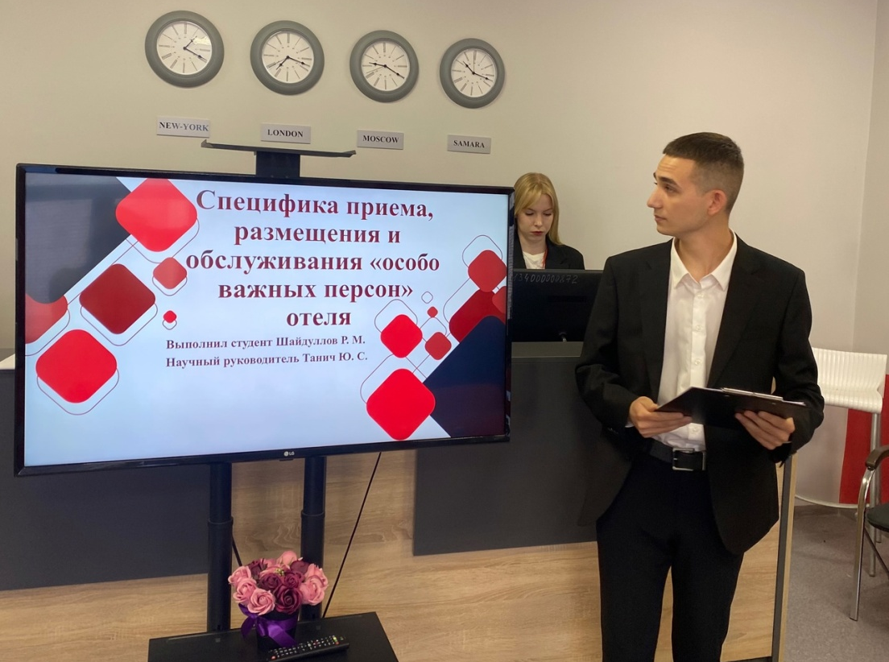
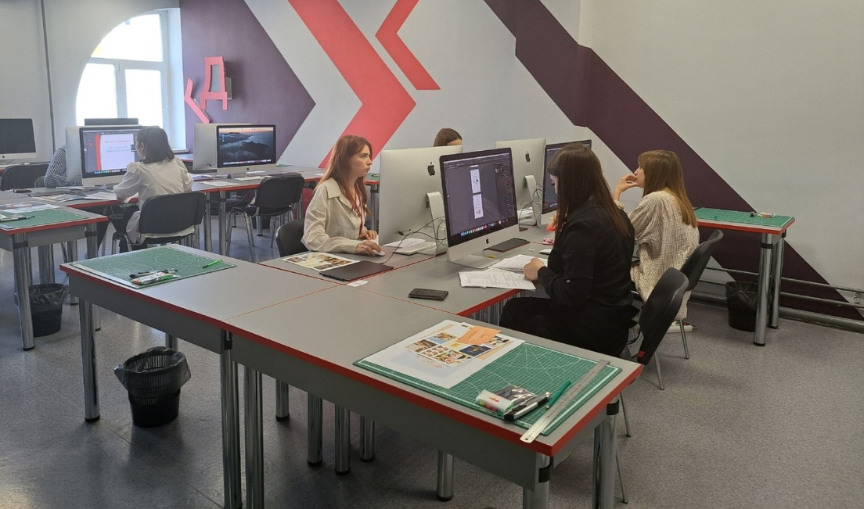
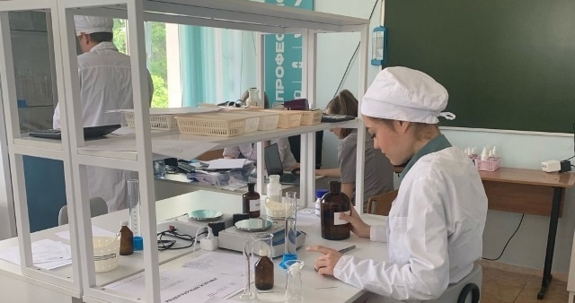
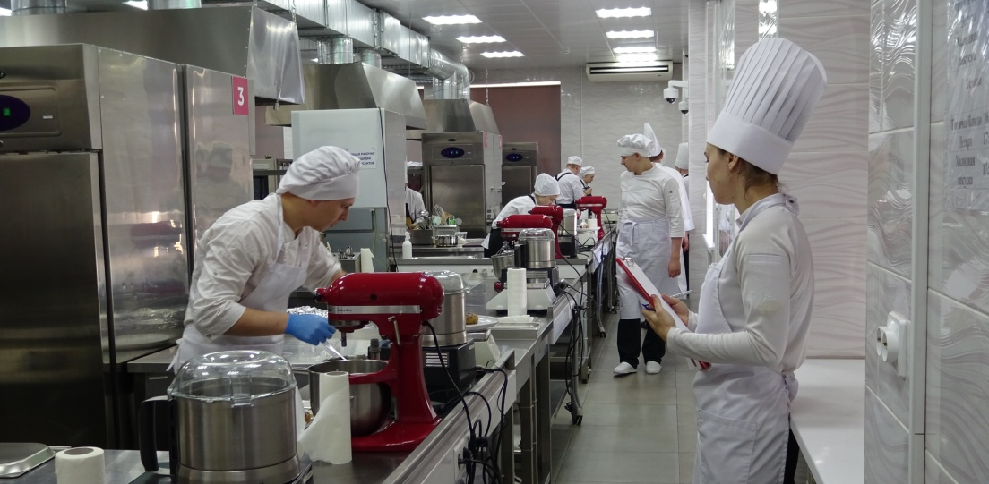
ГИА в форме ДЭ
01
02
03
Определение демонстрационного экзамена
Уровни демонстрационного экзамена
Сроки ГИА
04
05
Проведение ДЭ базового уровня
Проведение ДЭ профильного уровня
5
9

Slide 5
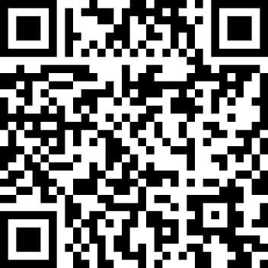
Комплект оценочной документации
01
02
03
Официальный источник КОД – сайт Оператора демонстрационного экзамена. Дата размещения КОД
Структура КОД.
Содержание заданий демонстрационного экзамена
Режим доступа к конкретному варианту задания для выпускника, а также к критериям их оценивания только в день демонстрационного экзамена
КОД содержит
комплекс требований для проведения демонстрационного экзамена;
перечень оборудования и оснащения, расходных материалов, средств обучения и воспитания;
примерный план застройки площадки демонстрационного экзамена;
требования к составу экспертных групп;
условия привлечения добровольцев (волонтеров) (при необходимости);
инструкции по технике безопасности;
образцы заданий
8

Slide 6
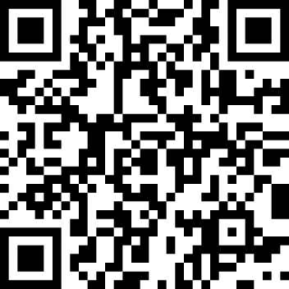
Перевод баллов демонстрационного экзамена в оценку
Распределение максимальных баллов оценки выполнения заданий демонстрационного экзамена
Вид аттестации | Уровень демонстрационного экзамена | Составная часть КОД | Максимальный балл
Промежуточная аттестация | – | Инвариантная | 26
ГИА | Базовый уровень | Инвариантная | 50
 | Профильный уровень | Инвариантная | 80
 | Профильный уровень | Вариативная | 20
Общее количество баллов по инвариантной и вариативной частям КОД ГИА профильного уровня |  |  | 100
01
03
100-балльная шкала оценивания выполнения заданий демонстрационного экзамена
Распределение максимальных значений баллов оценки выполнения заданий в зависимости от вида аттестации, уровня демонстрационного экзамена и с учетом составных частей КОД
АРХИВ ОЦЕНОЧНЫХ МАТЕРИАЛОВ ДЛЯ ПОДГОТОВКИ К ДЕМОНСТРАЦИОННОМУ ЭКЗАМЕНУ
02
04
Сроки оценивания результатов демонстрационного экзамена
и подготовки протокола
Шкала перевода баллов демонстрационного экзамена в оценку
9

Slide 7
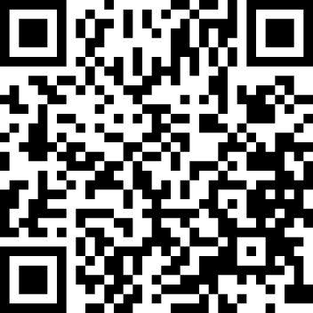
Порядок пересдачи и апелляций
01
03
Уважительные и неуважительные причины пересдачи ГИА
Количество попыток пересдачи демонстрационного экзамена
ПЕРЕСДАЧА
Права выпускника на пересдачу демонстрационного экзамена и апелляцию
02
04
Отчисление и восстановление в образовательной организации для пересдачи
Сроки пересдачи демонстрационного экзамена
01
03
БУКЛЕТЫ, ПАМЯТКИ, КАРТОЧКИ ДЛЯ ИНФОРМАЦИОННОГО СОПРОВОЖДЕНИЯ ВЫПУСКНИКОВ
Правила подачи апелляции выпускником
Процедура рассмотрения апелляции
АПЕЛЛЯЦИЯ
02
04
Состав апелляционной комиссии
Решение апелляционной комиссии
12

Slide 8
Особенности ГИА для выпускников из числа инвалидов и лиц с ОВЗ
Проведение ГИА выпускников с ОВЗ, детей-инвалидов и инвалидов в одной аудитории совместно с выпускниками, не имеющими ограничений здоровья, если не создает трудностей для выпускников при прохождении ГИА
Присутствие в аудитории, ЦПДЭ тьютора, ассистента которые могут оказать техническую помощь с учетом индивидуальных особенностей выпускников
01
Общие требования проведения ГИА выпускников с ОВЗ, детей-инвалидов и инвалидов
ОБЩИЕ ТРЕБОВАНИЯ
Пользование выпускниками с ОВЗ, детьми-инвалидами и инвалидами необходимыми техническими средствами реабилитации и изделиями медицинского назначения при прохождении ГИА с учетом индивидуальных особенностей
02
Дополнительные требования проведения ГИА выпускников с ОВЗ, детей-инвалидов и инвалидов с учетом индивидуальных потребностей выпускника
Обеспечение возможности беспрепятственного доступа выпускников с ОВЗ, детей-инвалидов и инвалидов в аудитории, туалетные и другие помещения, пребывания в указанных помещениях (наличие пандусов, поручней, расширенных дверных проемов, лифтов, при отсутствии лифтов расположение аудитории на 1-м этаже, наличие специальных кресел и других приспособлений)
13

Slide 9
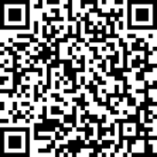
Особенности ГИА в форме ДЭ профильного уровня, совмещенного с НОК
Выпускник в мероприятиях по признанию ДЭ в системе НОК
5
6
Предоставляет заявление в ЦОК о признании ДЭ / заявление о прохождении теоретического этапа профессионального экзамена НОК
Получает
свидетельство о квалификации
Сдает теоретический этап профессионального экзамена НОК (возможно сдать до ГИА или после получения диплома о СПО)
4
3
Получает диплом о СПО и ЦПК
Сдает ДЭ / сдает ДЭ, совмещенный с НОК (в случае необходимости)
1
2
Осваивает образовательную программу СПО
В рамках производственной практики знакомится с производственным процессом работодателя
Проект по признанию демонстрационного экзамена в системе независимой оценки квалификации
14

Slide 10
Оформление и утверждение программы ГИА в форме ДЭ
ЗА ШЕСТЬ МЕСЯЦЕВ ДО ГИА
ОБСУЖДЕНИЕ НА ЗАСЕДАНИИ ПЕДАГОГИЧЕСКОГО СОВЕТА
ДОВЕДЕНИЕ ДО СВЕДЕНИЯ ВЫПУСКНИКОВ
РАЗРАБОТКА
УТВЕРЖДЕНИЕ
ШАГ 1
ШАГ 2
ШАГ 3
ШАГ 4
16

